Slide 1
BİTKİ BİYOLOJİK ÇEŞİTLİLİĞİ
DERSİ VEREN ÖĞRETİM ÜYESİ: PROF. DR. EVREN CABİ

Slide 2
Biyolojik Çeşitlilik Nedir?
En kısa tanımıyla Biyolojik Çeşitlilik; her yerde (karada, havada ve suda) yaşayan canlıların oluşturduğu çeşitliliktir.
Bahsedilen çeşitlilik sadece türleri ve bu türlerin kendi içlerinde genetik farklılıkları değil, aynı zamanda içinde yaşadıkları ekosistemleri de kapsar.

Slide 3
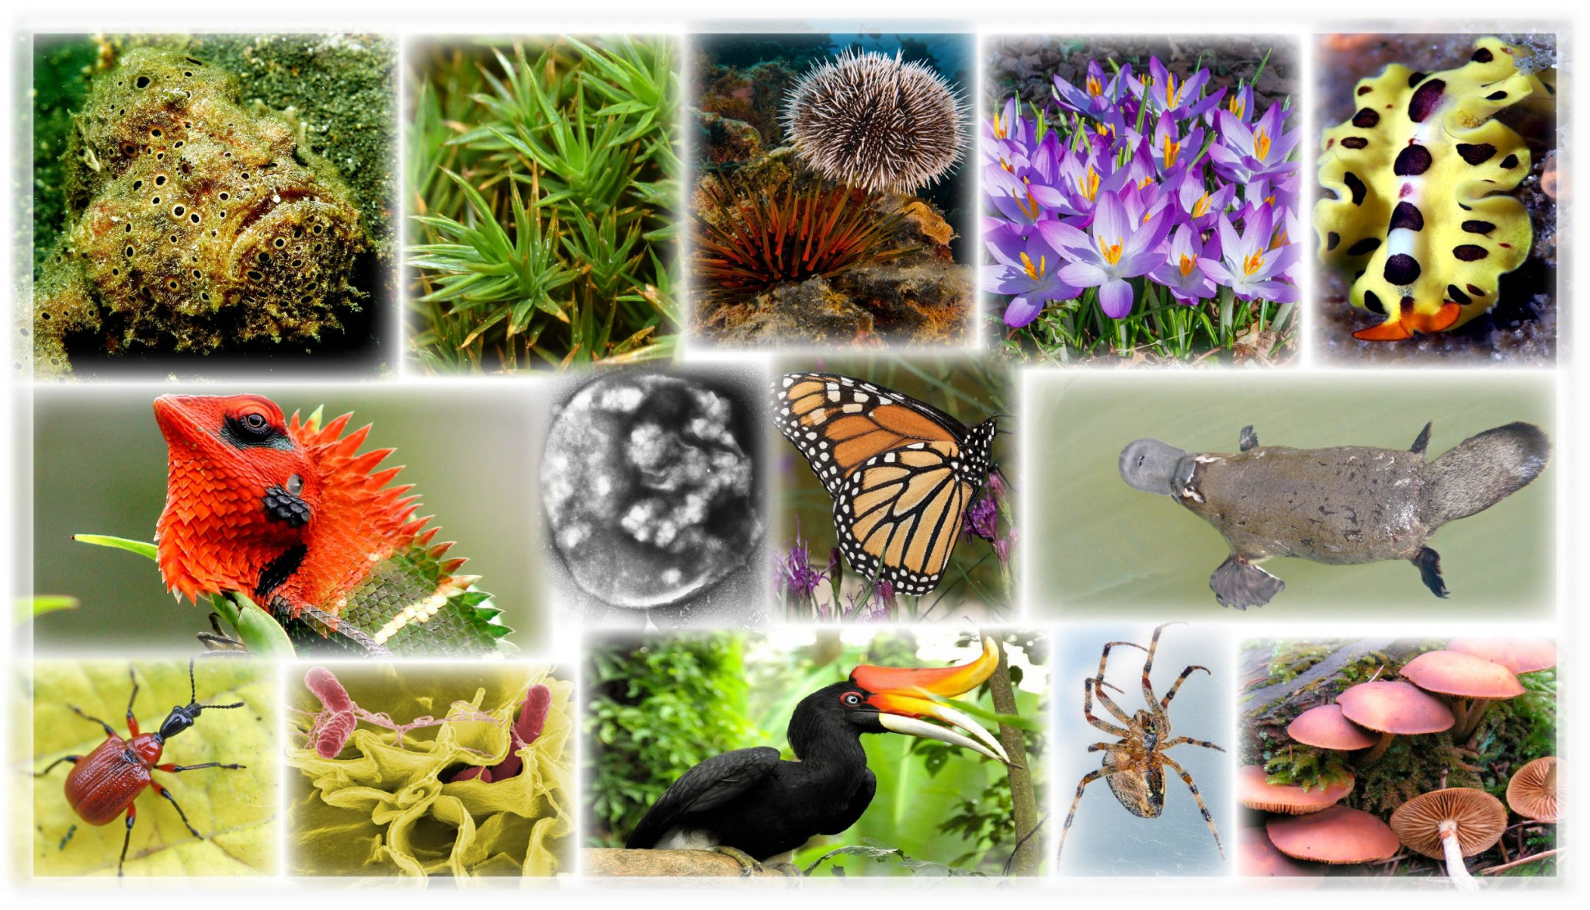

Slide 4
Dünyadaki Tür Sayısı
Biyoçeşitlilik, Dünya'daki muazzam yaşam çeşitliliğini tanımlamak için kullanılan bir terimdir.
Biyoçeşitlilik, bitkiler, bakteriler, hayvanlar ve insanlar dahil olmak üzere her canlıyı ifade eder.
Bilim insanları, var olan yaklaşık 8,7 milyon bitki ve hayvan türü olduğunu tahmin ediyor. Ancak şu ana kadar çoğu böcek olan yaklaşık 1,2 milyon tür tanımlanmıştır. Bu, milyonlarca başka organizmanın tam bir gizem olarak kaldığı anlamına gelir.

Slide 5
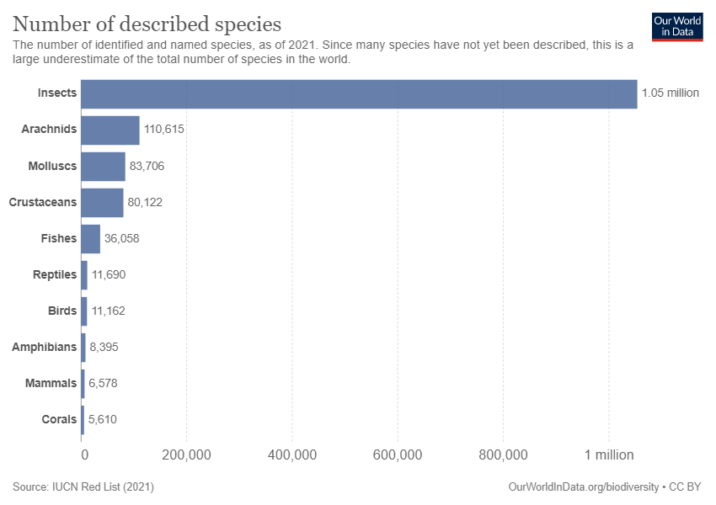

Slide 6
Peki Bitkilerde Durum Nasıl?
Dünyada tahminen 320.000 bitki türü vardır. Bunların büyük çoğunluğu damarlı bitkilerdir.
Dünyadaki tek tek bitki sayısını bilmek imkansız olsa da, Nature Journal tarafından yakın zamanda yayınlanan bir araştırma, ağaç sayısını 3 trilyonun üzerine çıkarmaktadır. Bu, insan başına yaklaşık 400 ağaç demektir!

Slide 7
Bitki türlerinin sayısını filumlara göre tahmin etmek mümkündür. Örneğin briyofitler, 10.000'den fazla yosun ve ot türü içerir.
Pteridofitler, 12.000 eğrelti otu türünden biraz daha fazlasını içerir.
Gymnospermler bireysel olarak çoktur, ancak çok az sayıda türe ayrılır, yaklaşık 1.100.
Angiospermler, neredeyse 300.000 farklı çiçekli bitki türü ile açık ara en yüksek sayıyı içerir.

Slide 8
Türkiye’de Kaç Tür Var?
8800 tohumlu bitki türü kaydı
~1250 omurgalı türü kaydı
~17,200 omurgasız türü kaydı
Türkiye’de toplam yaklaşık 100.000 bitki, hayvan ve diğer canlı gruplarına ait tür olması tahmin ediliyor.

Slide 9
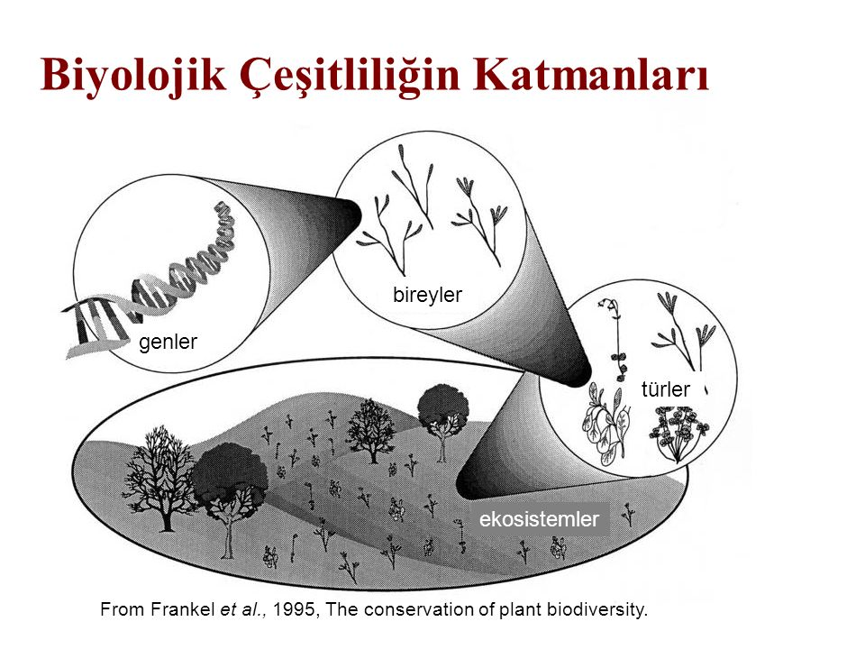
Biyolojik Çeşitliliğin Katmanları
Genetik Çeşitlilik
Tür Çeşitliliği
Yaşam alanı ya da ekosistem çeşitliliği
Ekolojik İlişkiler Çeşitliliği

Slide 10
Biyolojik Çeşitlilik Neden Önemli?
Ekosistemler ve barındırdıkları türler oldukça önemli biyolojik fonksiyonlara sahiptir. Buna örnek vermemiz gerekirse; yeşil bitkilerin karbondioksiti emerek atmosfere oksijen salması ve bu şekilde de çevreyi sağlıklı ve insan yaşamına uygun olacak şekilde tutması iyi bir örnek olur.
Farklı türden çeşitli hayvan, bitki, mikroorganizma ve mantar türleri aracılığıyla yakıt, ilaç, kıyafet, endüstriyel ürün ve yapı malzemelerinde kullanılan lif benzeri pek çok materyal elde edilir. Bu anlamda da biyolojik çeşitlilik oldukça önemlidir.

Slide 11
Teknoloji ve tarım konularında gelinen güncel seviyede biyolojik çeşitliliğin katkıları olduğunu söylemek mümkündür.
Biyolojik çeşitliliğin ve ekosistemlerin sağladığı olanaklar insan yaşamının devamlılığı açısından son derece önem taşır.
Biyolojik çeşitliliği meydana getiren bitki ve hayvan türleri eczacılık, ormancılık, tıp, balıkçılık, hayvancılık, sanayi ve tarım gibi alanlarda kullanılır. Bu alanlarda temiz hava ve su sağlamada oldukça etkin olur.

Slide 12
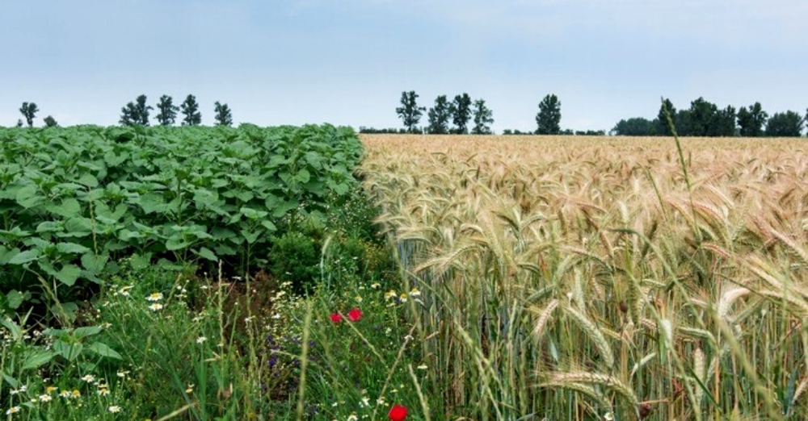

Slide 13
Bitki Biyolojik Çeşitliliği Neden Önemlidir?
Bitkiler erozyonu önler, havayı temizler, toprak yoğunluğunu giderir ve toprağa organik maddeler kazandırır.
Aynı zamanda hayvanlara beslenme ve barınma ortamı sağlamaktadır. Böylelikle ekosistemde devamlılık sağlar.
Özellikle ülkemizde meşe, çam, palamut, ardıç, kavak gibi ağaçlar ormancılık alanında da fayda sağlamaktadır.
İğde, ahlat, delice, melengiç, hünnap, yonca, üvez, mürdümlük, çitlenbik ve acur gibi meyve ve sebzelerde tıp alanında fayda sağlamaktadır.

Slide 14
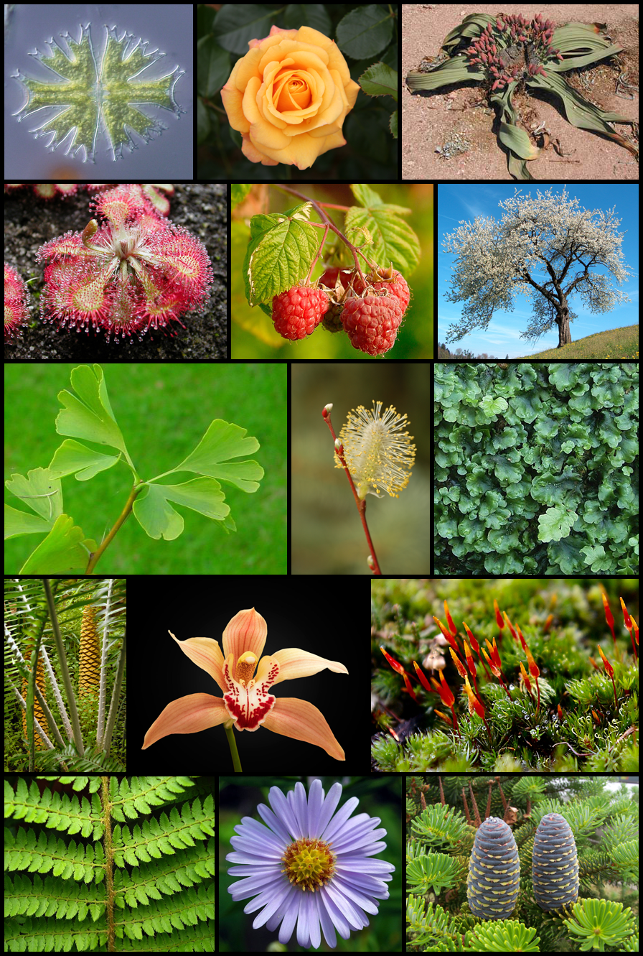
Flora ve Floristik Kavramları
Flora, bir bölgenin veya ülkenin bitkilerinin tümüdür.
Floristik, flora ile ilgili olandır.

Slide 15
Endemizm?
Endemizm, bulunduğu bölgenin ekolojik şartları yüzünden yalnızca belirli bölgede yaşayan/yetişen, dünyanın başka yerinde yaşama/yetişme ihtimali olmayan, yöreye özgü hayvan/bitki türüdür. Latince endemos kelimesinden gelir ve "yerli" anlamında kullanılmaktadır.
Bir ülkenin floristik (bitkisel) zenginliği ve çeşitliliği, içerdiği nadir ve endemik taksonların çokluğu ile önem kazanır.

Slide 16
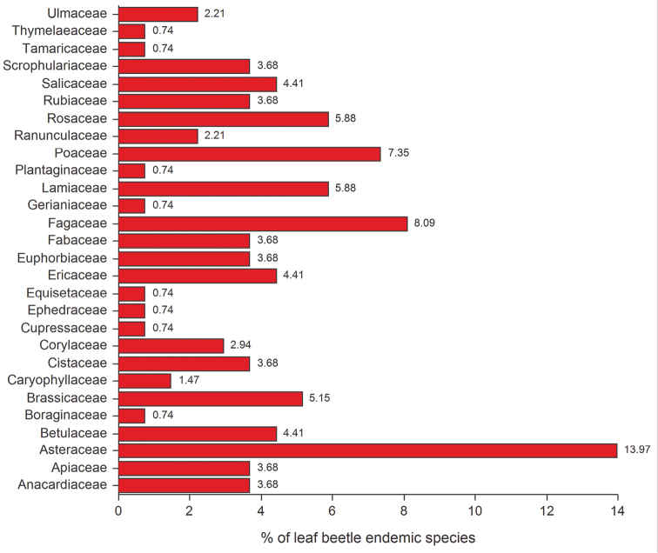

Slide 17
